Slide 1
TRƯỜNG TIỂU HỌC MỸ ĐỨC II
Chào mừng các thầy cô giáo
tới dự giờ
MÔN: ĐẠO ĐỨC
LỚP 2B

Slide 2
Khởi động

Slide 4
Thảo luận nhóm 4
Chia sẻ với bạn!

Slide 5
Ý nghĩa của câu chuyện
Câu chuyện nhắc nhở chúng ta hãy biết quan tâm, chia sẻ và chân thành với bạn bè. Không nên sống cá nhân, ích kỷ cho riêng mình. Bởi lẽ mình có sống vì người khác thì đến lúc mình gặp khó khăn họ mới trợ giúp mình.

Slide 6
Đọc thơ, ca dao, tục ngữ
ca ngợi tình bạn.

Slide 7
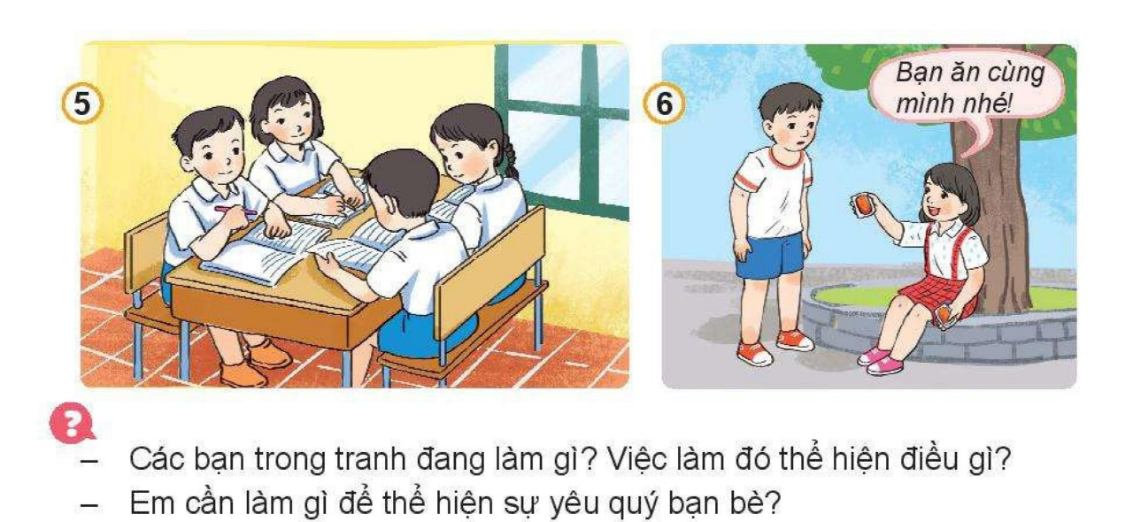
1
2
4
3
5
6

Slide 8
Thảo luận nhóm
Nêu nội dung tranh.
Tìm hành động, việc làm thể hiện tình cảm yêu quý bạn bè của các bạn trong tranh.

Slide 9
Cần làm gì để thể hiện sự yêu quý bạn bè.

Slide 10
Những việc làm thể hiện
sự yêu quý bạn bè
Cây tình bạn

Slide 11
Khi ở lớp con đã làm gì để thể hiện sự yêu quý bạn bè của mình?

Slide 12
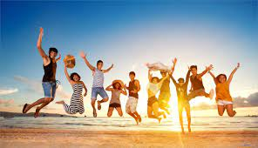
Chúc các thầy cô giáo mạnh khỏe
Chóc c¸c em chăm ngoan, häc giái

